Slide 1





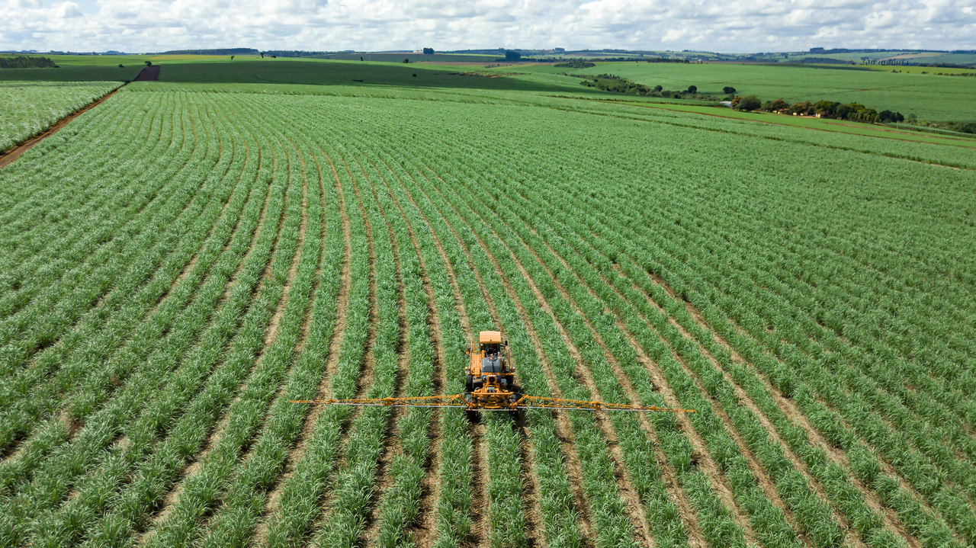

PROYECTO GESTIÓN QUILHUICA
Proyecto APT
Fecha: Septiembre 1, 2025
Integrantes:
Eduardo Velásquez
Marco Oviedo
Felipe Alvarado
Profesor: Carlos Correa

Slide 2




NUESTRO PROYECTO
Caso actual de la empresa
El fundo Los Ceibos SPA, de Quilhuica, esta pasando por un problema de gestión de productos y logística dentro de su empresa, lo que hace que recursos valiosos como combustible y mano de obra se vean afectados en lo que es gastos y tiempo de operabilidad, todo esto dado que solo cuentan con toda la gestión de productos en papel.
Nuestra Solución
Como equipo de trabajo propusimos desarrollar un proyecto que tiene como visión una aplicación web integral que facilite la gestión eficiente de sus inventarios, mejorando así la operatividad, logística y la toma de decisiones, contribuyendo al crecimiento y sostenibilidad del negocios y la expansión a distintas sedes a futuro

Slide 3


RELACIÓN CON EL PERFIL DE EGRESO
Gestion de proyectos informáticos
Este proyecto nos ayuda a todo lo que es planificación y ejecución de proyectos informáticos en base a los requerimientos del cliente
Construir modelos de datos
Diseñar e implementar modelos de datos para soportar requerimientos de la organización de acuerdo a un diseño definido y escalable con el tiempo
Desarrollar una solución de software
Construir una solución de software utilizando técnicas que permitan sistematizar el proceso de desarrollo y manteniendo, asegurando el logro de los objetivos
Realizar pruebas de calidad de software
Diseñaremos y aplicaremos pruebas de validación tanto en los productos como en los procesos usando las buenas prácticas de la industria de esta manera mejorar el producto en base a los resultados

Slide 4









NUESTROS INTERESES PROFESIONALES
Metodologías ágiles
Desarrollo de software
Gestión de información y bases de datos
Se aplica en este proyecto mediante el uso de Scrum, organizando el trabajo en sprints y permitiendo una retroalimentación constante con el cliente
Se refleja directamente en este proyecto a través de la creación de una aplicación web que permite gestionar el inventario de manera eficiente.
Se refleja en este proyecto con el diseño e implementación de una base de datos relacional que organiza y respalda la información del inventario.

Slide 5










FACTIBILIDAD DEL PROYECTO
Recursos Humanos
Recursos Económicos
Recursos de Tiempo
Experiencia en:
Desarrollo Web.
Bases de Datos.
Gestión de Proyectos.
Análisis de Datos.
Calidad de software.
Hosting: $9,99EUR
(11.335 CLP)
Dominio: 3.08 USD (2.990 CLP)
Herramientas de Desarrollo y Test: $0
Inversión Total: $14.325
4 semanas para evaluar el proyecto.
11 semanas para el desarrollo del proyecto.

Slide 6







OBJETIVOS
Desarrollar un sistema web de gestión de inventario que optimice el control, registro y distribución de insumos agrícolas, reduciendo errores y facilitando la toma de decisiones.
Diseñar e implementar una base
de datos relacional
segura y estructurada.
Generar reportes visuales
semanales y mensuales para
supervisores y gerencia.
Desarrollar módulos CRUD
para agregar, editar y eliminar
productos.
Aplicar la metodología ágil
Scrum en el desarrollo
del proyecto.
Implementar notificaciones
de stock bajo y productos
por vencer.
Realizar pruebas funcionales
y de calidad según
norma ISO 25010.

Slide 7
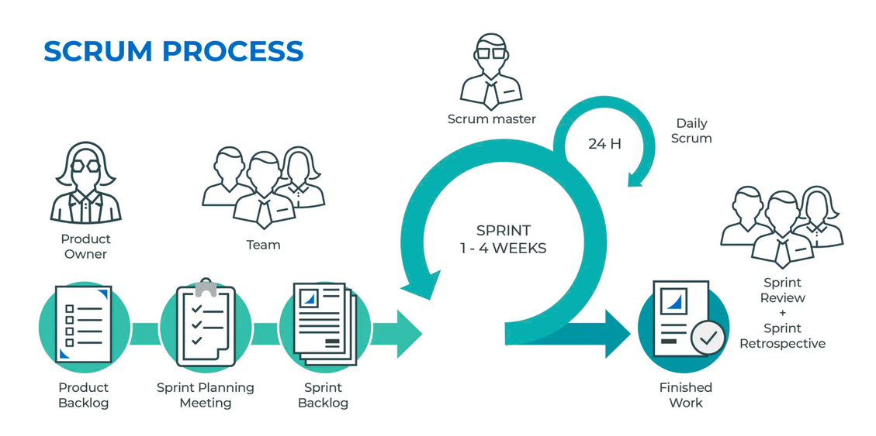





METODOLOGIA Y PLAN DE TRABAJO
ÁGIL SCRUM
Responsabilidades
Tareas
Product Owner:
Maximiza el valor del producto.
Scrum Master:
Facilita procesos Scrum y elimina bloqueos.
Scrum Team:
Construir el producto de manera iterativa e incremental.
Product Owner:
Visión y alcance del proyecto.
Scrum Master:
Coordinar reuniones Scrum.
Scrum Team:
Participar en planificación de Sprints y documentar el trabajo.
Funciones
Product Owner:
Representa al cliente y necesidades del negocio.
Scrum Master:
Asegura el cumplimiento de buenas prácticas.
Scrum Team:
Autoorganiza para cumplir objetivos del sprint.
*Todos estos roles están asignados a cada uno de los miembros del grupo, estando documentado en vision y roles del grupo

Slide 8
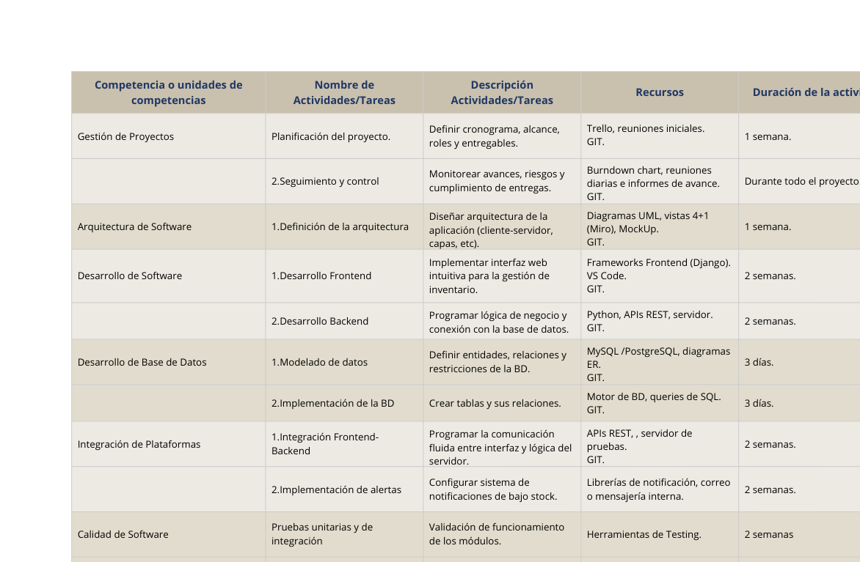
METODOLOGIA Y PLAN DE TRABAJO
PLAN DE TRABAJO

Slide 9


ARTEFACTOS
Evidencia de logros
Visión y Roles Scrum
Épicas e Historias de Usuario.
Product Backlog.
Sprint Backlog.
Sprint Planning.
R.F y R.N.F.
Burnup y Burndown Chart.
Roadmap.
Retrospectiva del Sprint.
Trello.
GitHub.

